Slide 1
TOPLUMSAL CİNSİYET EŞİTSİZLİĞİNİ BESLEYEN FAKTÖRLER

Slide 2
Bütün toplumlar, tarihi akışta kendini kurmak, sağlamak ve devam ettirmek üzere yol almıştır. Bu güzergâh toplumun doğada hazır halde bulduklarının üzerine doğal olmayan, tamamı kültürel şeyleri eklemeleriyle biçim kazanır.

Slide 3
Tarihsel süreçte toplumsal olarak üretilmiş sayısız üründen biri de toplumsal cinsiyettir. Toplumsal cinsiyet, biyolojinin kodladığı maddi bedenlere manevi anlamlar yükleyerek onları kültürel olarak tanımlamak ve ayırmaktır. Kadın ve erkeği, kadınlık ve erkeklik denen rol ve statüler bütünüyle özdeşleştirmektir. Bu ayrım, kadının aleyhine birçok eşitsizliğin doğmasında başrolü oynamaktadır.

Slide 4
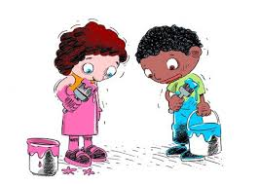
Toplumsal cinsiyetin ürediği ve onlarca toplumsal cinsiyet uygulamasının türediği başlıca kaynak aile ve ataerkil gelenekler olmaktadır.

Slide 5
Cinsiyet ve Toplumsal Cinsiyet
İnsanın cinsiyeti, biyolojik ve toplumsal olarak pek çok noktada önemli işlevlere sahiptir. Erkek veya kadın doğmak nüfus dağılımında ve artımında dengeleri değiştirebileceği gibi cinsiyete dayalı toplumsal ayrım ve eşitsizlik konularında başrolü oynayan öğelerden biridir.
BİYOLOJİK CİNSİYET
(SEX)
TOPLUMSAL CİNSİYET
(GENDER)

Slide 6
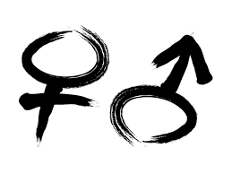
Biyolojik olarak “kadın ve erkek olmak, doğal ve doğuştan olarak adlandırılırken, kadınlık ve erkeklik ise toplumsallaşma süreci ile beraber kültürel bir yapılanmaya işaret etmektedir”
Kadın-erkek ile kadınlık-erkeklik aynı şeyler değildir ve ayaklarını aynı yerlere basmaz. Buna göre insan, biyolojinin gözünde bir dişi ya da eril bedeniyle dünyaya gelir. Bedenin cinsiyeti, doğuştan gelen en doğal ve temel özelliklerden biridir.

Slide 7
Bedenin ince ve zayıf mı yoksa kalın ve güçlü mü; doğurgan mı yahut doğurtan mı olacağı gibi ayrımlar bu biyolojik veriye göre temellenmektedir. Biyolojinin tanımladığı kadın ve erkek beden cinsiyeti aslında neredeyse yalnızca bundan ibarettir.

Slide 8
Biyolojik kabullerin karşısında yer alanlar için bir insanın dişil ve erilden çıkıp kadın ve erkeğe dönüşmesi biyolojiyle değil, tamamen toplumsal kültürel gelişmelerle ilgilidir. Toplumsal cinsiyet biyolojik ayrımdan çok daha öte ve geniştir. “Bireyin biyolojik cinsiyetinin doğrudan bir sonucu olmak zorunda değildir” .

Slide 9
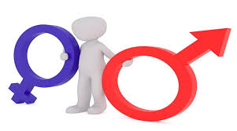
En net haliyle “toplumsal cinsiyet, bireyi kadınsı ya da erkeksi olarak karakterize eden psikososyal özelliklerdir” . Kadınsılık ya da kadınlık,erkeksilik veya erkeklik tümüyle toplumsal ve kültürel hadiselerdir. Birbirinden değişik zaman ve yerlere göre farklılık gösterebilmektedir.

Slide 10
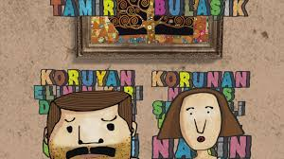
Toplumsal cinsiyet ayrımındaki en genel geçer göstergeler kadın olarak belirlenmiş cinse yönelik yaptırımlarla örneklenebilir. Tarihsel toplumsal olarak oluşturulmuş cinsiyet ayrımıyla kadın cinsine biçilen roller hep pasiflik, sakınma, korunma, savunma üzerinedir.

Slide 11
Cinsiyete Dayalı İş Bölümü
Türkiye’de kadınların profesyonel meslek alanlarında istihdama katılımı artmaktadır. Özellikle tıp, hukuk, mühendislik gibi çeşitli profesyonel mesleklerde çalışan kadınların oranı, Amerika Birleşik Devletleri’nde ve Avrupa’daki pek çok ülkede profesyonel mesleklerde çalışan kadınların oranına yaklaşık veya daha fazladır.

Slide 12
1980-2009 döneminde kadın istihdamındaki tek istikrarlı unsur, üniversite mezunu kadın sayısının artması ve hizmet sektörünün eğitimli kadın emeğine olan talebi olmuştur. Ancak kadınların profesyonel meslek alanlarında yer almaları bu alanlarda erkeklerle eşit temsil edildikleri anlamına gelmemektedir.
Çünkü emek piyasasında, kadınların ve erkeklerin neleri yapıp yapmayacaklarına dair toplumsal olarak kurgulanan; buna koşut olarak kadınların ve erkeklerin farklı rollere ve sorumluluklara sahip olduğu, asimetrik ve içinde hiyerarşi barındıran TOPLUMSAL CİNSİYETE DAYALI İŞ BÖLÜMÜ vardır.

Slide 13
Örneğin otomobil ve petrol sektöründe erkekler yoğun olarak istihdam edilirken, tekstil ve hazır giyimde kadınlar yoğun olarak çalışmaktadır . Bu süreç daha yakından incelendiğinde kadınların erkeklerle aynı meslekte olsalar dahi şirket içindeki pozisyonlarında, hatta aynı pozisyonda olmalarına rağmen yapmış oldukları işlerde toplumsal cinsiyet temelli kültüre ait söylemleri, pratikleri ve ayrımcılığı görmek mümkündür.

Slide 14
Emek piyasasının işleyişini incelerken kadının işgücüne katılmasını içinde yer aldığı toplumsal ilişkiler bağlamından hareketle analiz etmek gerekmektedir. Çünkü, kadınların erkeklerle birlikte içinde yer aldıkları toplumsal ilişkiler, çocukluktan itibaren aile ve okul gibi kurumlardan başlayarak, kız çocukları ve kadınlar olarak toplumsal cinsiyete dayalı toplumsallaşmalarının bağlamını oluşturmaktadır. Buna bağlı olarak, kız ve erkek çocukların ailede olduğu gibi okulda da “uygun” cinsel rolleri ve meslek eğitimlerini gerçekleştirecek biçimde toplumsallaşmaları sağlanmaktadır.

Slide 15
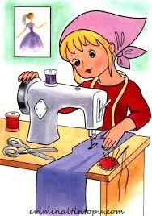
Örneğin kız çocuklarına biçilen anne, ev kadını gibi roller düşünüldüğünde, bunlarla benzeşen rolleri üstlenebilecekleri hemşirelik, öğretmenlik, çocuk ve yaşlı bakıcılığı gibi sabır ve şefkat gerektiren mesleklere ve işlere yönlendirilmeleri söz konusu olmaktadır.

Slide 16
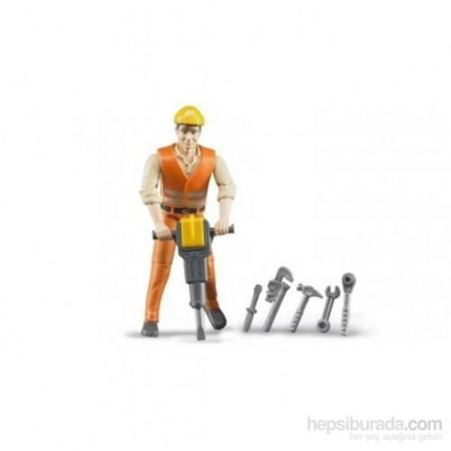
Buna karşılık erkek çocuklarının daha çok polis,asker olmaya yönlenmelerini ise erkeklere “uygun” olduğu düşünülen koruma, savunma gibi pratiklerin gerektirdiği fiziksel güç ve cesaret ile ilişkilendirerek anlamak mümkündür. Böylelikle, gerek kadınların ve gerekse erkeklerin yaptıkları işlerde toplumsal cinsiyet ideolojilerinin yansımasını görmek mümkündür.

Slide 17
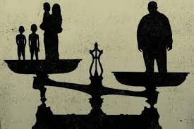
Toplumsal Cinsiyet Eşitsizliğinde Ataerkil Kabuller
Ataerkil kelimesi, asıl itibariyle baba ya da “patriark” ın rolü anlamlarına gelmektedir. Kök olarak spesifik bir biçimde ailede erkek egemenliğini tanımlamak için kullanılmıştır. Şimdilerde ise, daha çok “erkek egemenliğine işaret etmek, erkeğin kadına egemen olduğu ilişki biçimini, kendisi vasıtasıyla kadınların ikincilleştirildiği sistemi karakterize etmek için kullanılmaktadır.

Slide 18
Ataerkillik, daha geniş tanımıyla, genelde toplumda kadın üzerindeki erkek egemenliğini arttırma, ailede çocuk ve kadın üzerinde erkek egemenliğinin kurumsallaşması ve gösterimi anlamına gelmektedir. Bu “erkeğin toplumun önemli kurumlarında gücü elinde tuttuğunu” ve “kadının böylesine bir güce ulaşım hakkının engellenmesi” ni belirtir. Yine de, bu “kadınların ya tamamen güçsüz ya da tamamen haklarından, kaynaklardan ve etkiden mahrum edildiğini” belirtmez.

Slide 19
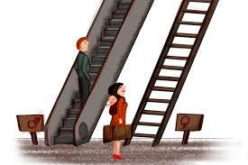
Ataerkilliğin varoluş ve kaynağı ile ilgili olarak, gelenekselciler, erkeklerin hükmetme üzere ve kadınların ikincil olmak üzere doğduğuna inanırlar. Onlara göre bu hiyerarşi her zaman olduğu gibi gelecekte de var olmaya devam edecektir.
Doğallığın diğer kuralları gibi bunun da değiştirilmesi mümkün değildir. Buna meydan okuyup, ataerkilliğin doğal bir durum olmaktan ziyade erkek yapımı bir durum olduğunu bu yüzden de değişebileceğini ifade edenler de vardır.

Slide 20
Kadının İkincilliği
Erkeklerin kadınlar üzerinde doğal bir üstünlüğü olduğunu farz eden ataerkillik, sıkılmadan hayatın büyün alanlarında kadınların erkeklere tabiiyetini ve erkeğe göre ikincilliğini savunur.
Kadınların ikincilliği kavramı, kadınların alt pozisyonuna kaynaklardan faydalanma ve karar verme hakkından yoksunluk ayrıca bütün toplumlarda, kadınların boyun eğdirildiği erkek hakimiyetine işaret eder. Bu yüzden kadın ikincilliği erkeklere göre, kadınların alt pozisyonu anlamına gelir. Kadınların kendilerine özgüven ve itibarları noktasında kısıtlanmış deneyimleri, ayrımcılığa uğrama ve güçsüz hissetmeleri ortaklaşa bir biçimde kadınların ikincilliğine katkı sağlar.

Slide 21
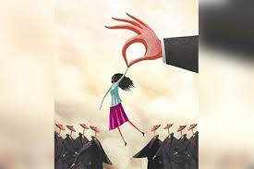
Ataerkillik, kendisiyle kadınların ikincilliğinin sürdürüldüğü yollardan biri olan sistemdir. Günlük düzeyde bağlı olduğumuz sınıf ne olursa olsun tecrübe ettiğimiz ikincillik, toplumda, çalışma alanlarında, aile bünyesinde, şiddet, baskı, sömürülme, kontrol, hakaret, tanınmamak, ayrımcılık gibi çeşitli şekiller alır.

Slide 22
Burada ataerkilliğin özel bakış açısı ve ayrımcılığın özel şeklini ifade etme açısından birkaç örnek
Gösterilebilir verebiliriz:
Erkek çocuğun tercih edilmesi,
yemeğin dağıtımında kız çocuklarına karşı ayrımcılık,
ev işlerinin kadınlara ve genç kızlara yüklenmesi,
kız çocuklarının eğitim fırsatından, özgürlük ve devingenlikten yoksun olmaları,
kadına karşı aile içi şiddet, erkeğin kadın ve kız çocukları üzerindeki kontrolü, çalışma alanlarında kadına yönelik
taciz,
kadınlar için miras ya da mülkiyet hakkının olmayışı, erkeklerin kadın bedeni ve
cinsiyeti üzerindeki kontrolü,

Slide 23
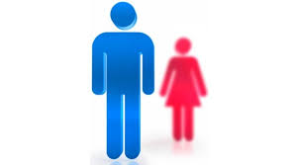
Bu yüzden, kadınların erkeğe göre alt olması, onlara kontrolün dayatılması olarak tanımlanan pratik ve normlar, ofislerde, fabrikalarda, medyada, kitaplarda, okullarda, yasalarda, dinde sosyal ilişkilerde, ailemizde yani her yerde bize sunulur. Böylece, ataerkillik, her an kadınlar etrafında gördüğümüz erkek hakimiyetinin çeşitlerinin toplamı olarak isimlendirilir.

Slide 24
Sonuç olarak bütün bu tartışmalar ülkemizde kadınların baskının( örneği şiddet), istismarın( örneğin eşitsiz ödeme, düşük ücret) kurbanları olduğu açıktır. Erkek çocuklarının tercih etme meselesi, kız çocuklarına karşı ayrımcılık (örneğin yemek dağıtımındaki ayrımcılık, ev işlerinin bütün yükünün onlarda olması, eğitim, özgürlük ve hareketten yoksunluk) başlık parası, kadına karşı şiddet (örneğin, eşin dövülmesi, tecavüz), eşitsiz ücret,ayrımcı kişisel yasalar, kadına baskı için dinin kullanılması, medyada kadının olumsuz bir biçimde tanımlanması, bütün bunlar ataerkil uygulamaları var kılar.

Slide 25
Kadının pozisyonunu yükseltmek, ataerkil bağımlılıktan kadını korumak önemlidir. Bu kadın ve erkek için, farklı haklar, sorumluluklar, roller belirleyen bizi erkeksi ve kadınsı yapan ataerkil ideolojidir. Bütün işler her iki cins tarafından yapılıyor olmasından dolayı cinsiyet temeli üzerine işleri farklılaştırmak için herhangi bir neden yok. Bu farklılaştırma kendi maddi çıkarları ve imtiyazları için erkekler tarafından oluşturulur. Ailedeki her çocuğa değil, sadece erkek çocuklarına gelişim ve zenginlik için izin verilip cesaretlendirilir. Bu yüzden toplumsal cinsiyet temeli üzerinden gelişen kültür değiştirilmelidir.

Slide 26
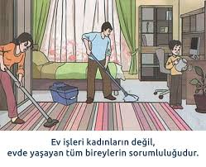
Aile, devam eden sosyalleştirmenin yeniden inşasına, yepyeni bir boyut kazandırmada büyük bir rol oynayabilir. Hatta erkek ne kadar kadınla empati yapar, rollerini benimser ise örneğin çocuk ve yaşlılara bakarsa ev işlerini üstlenirse, bu erkeği o kadar kibar, duyarlı ve insan yapacaktır. Ve erkeğin kadının bazı ev işlerini yükünü alarak yardımcı olmasını sağlayacaktır. Cesaret, korkusuzluk, rasyonellik, verimliliğin erkeğe ait olduğu düşünülürse, kesinlikle kadınlar bu özellikleri öğrenip pratik etmelidir.

Slide 27
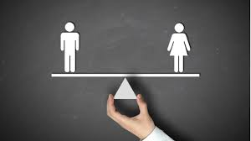
Erkeğe daha fazla hak tanıyan ahlaki yapımızdaki çifte standart da iyileştirilmelidir.
Çifte standardın erkek ayrımcılığının ve bu adaletsizliğin son bulması, yerine de cesaretin ve adalet ve tanımayı koymak için bütün bunlar gereklidir.

Slide 28
Zaman, ataerkilliğin hakim ideolojisinde radikal değişimleri getirmektedir. Yapılar tarafından üretilen bu hakim ideoloji bütün sosyal ilişkiler alanında bulunur. Sadece mülkiyet dağılımının, miras hukukunun ve aile değer sisteminin değişmesinin yeterli olmadığı söylenir. Ayrıca çocuklar da değiştirilmelidir.

Slide 29
Eşitliği getirmek için yaşamın her alanında kadın ile erkek arasında eşit haklar belirlemek esastır. Aslında eğer biz aile içinde demokrasiyi, eşitliği ve karşılıklı saygıyı uygularsak, gerçek demokratik ve eşitlikçi toplumlar kurulabilmesi mümkündür. Evde barışı deneyimlersek, toplumda gerçek barış kurulabilir.

